Slide 1
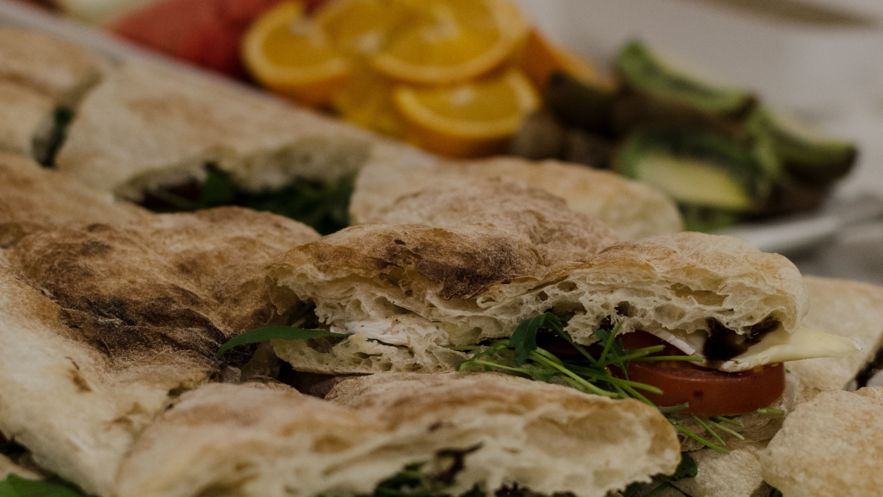
Välkommen !
Ta för dig av fikat!
TRÄFF ETT

Slide 2
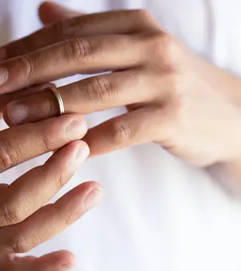

Skilda vägar vidare
Är ett projekt som pågår 2024-2026, finansieras av STEA och ingår Diakonissanstaltens programhelhet Näkymättömät (De osynliga).

Slide 3
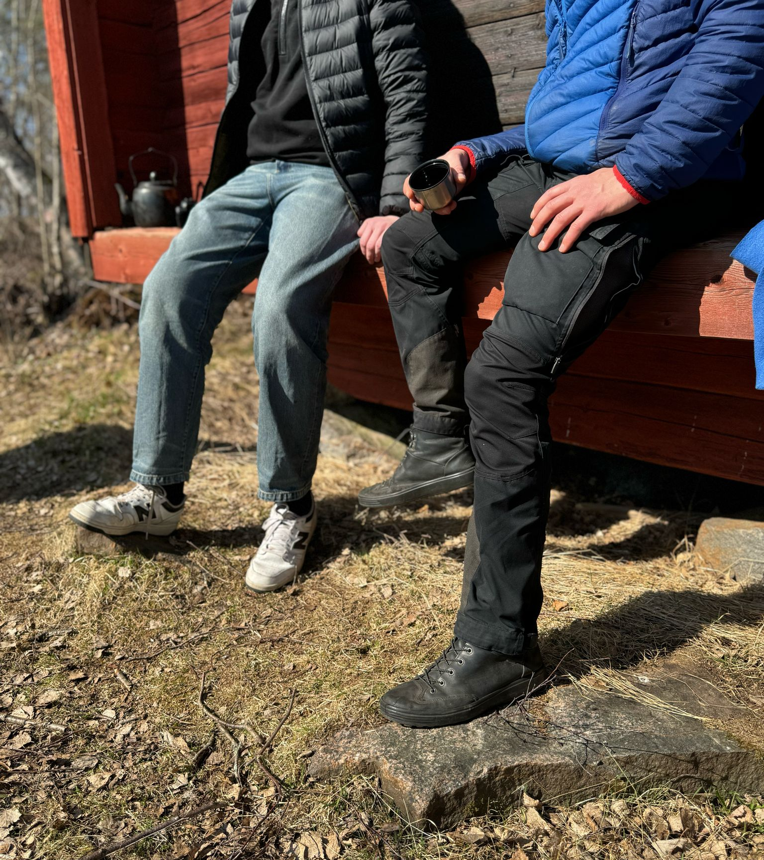
Presentation
Namn
Vad gjorde att du kom hit idag.
Icebreaker:
  Varför har du valt tröjan du har på dig idag?

Slide 4
Projektets utvärdering
Det är viktigt att vi mäter delaktighet då vi erhållit medel för Skilda vägar-projektet och för att utveckla verksamheten.
Fyll i underökningen då gruppen börjar och en då gruppen avslutas.
Du är anonym !
Du bidrar till utveckling och förståelse för andra om behovet av dylika träffar
Scanna Q:R koden eller fyll i via länken ni hittar på nästa slider.

Slide 5

Q:R kod / Länk
https://link.webropolsurveys.com/S/767444D8A7070EB0

Slide 6
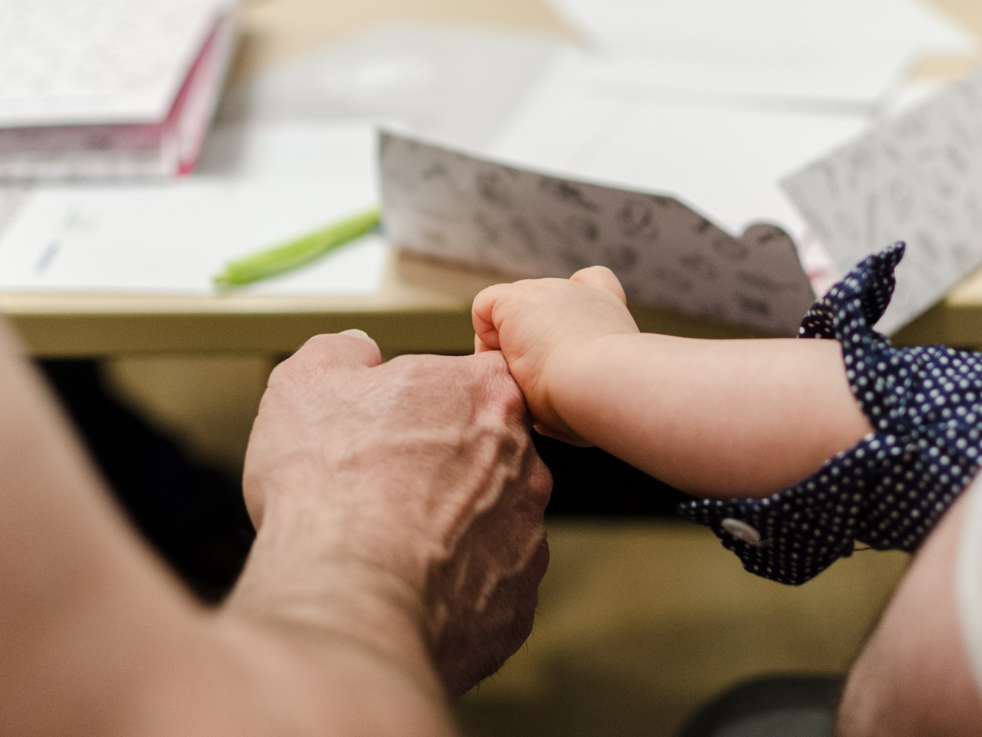
Program
Första träffen: Introduktion, presentation, olika faser i en kris/separation.
Andra träffen: Relationens historia, o uttryckta känslor och behov.
Tredje träffen: . Självkänsla och hur ser vi på oss själva.
Fjärde träffen: Hantera gemensamt föräldraskap, avtalsfrågor och framtiden. Hur ser mitt faderskap ut? Eller hur ser din framtid ut, vad tänker du kring det?
Femte träffen. Avslutning, vart är jag på väg och hur tar jag mig dit samt stödfunktioner. Gärna gemenskapsaktivitet.
  Diskutera vad vill ni framöver (sluta helt, träffas en gång i månaden)

Slide 7
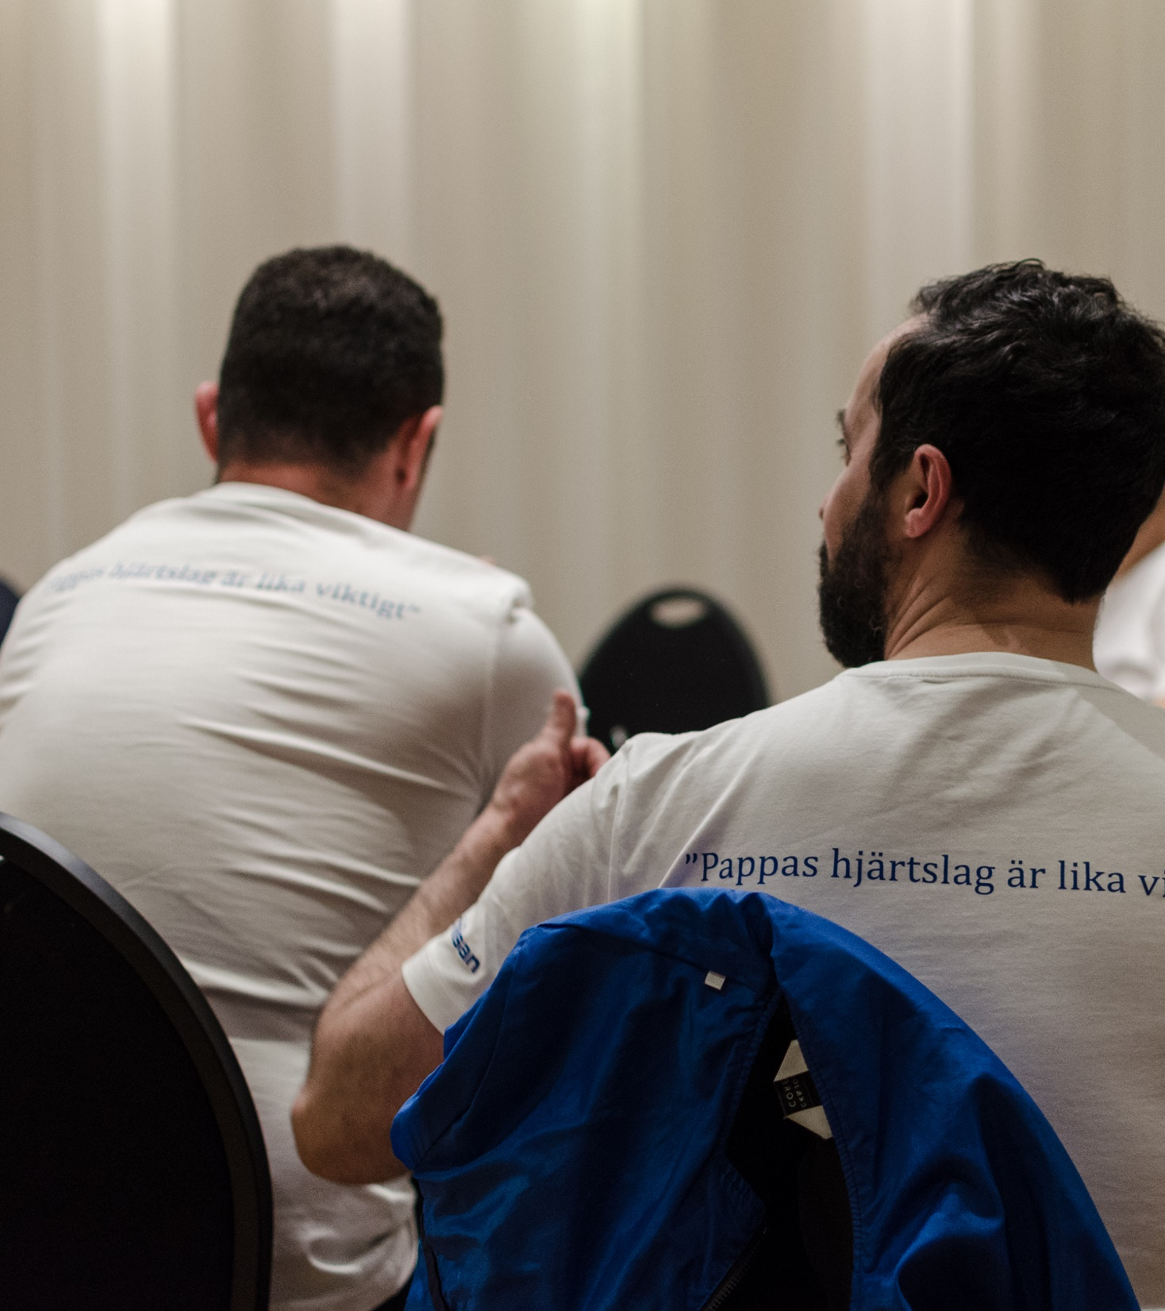
Upplägget för träffarna
Regler
Separationsrelaterade berättelser/dela med varandra
Hemläxa
Avsluta med runda hur träffen upplevts

Slide 8
Förslag på trygga spelregler
Tystnadslöfte (det som sägs här stannar här).
Vi meddelar om vi inte kan komma. Passa tiden och avsluta i tid. Kan meddelas till vem som helst i gruppen.
Vi lyssnar uppmärksamt på den som har ordet.
Vi avbryter inte varandra
Alla får möjlighet att tala lika länge och vi hjälps åt med detta (under temadiskussion).
Vi har telefonerna på ljudlös under aktiva tiden. I pauserna kan vi ringa och ha telefonen på. Ifall det är så man inte kan ha telefonen på ljudlöst förklarar man situationen för gruppen.
Ifall vi lämnar gruppen innan den är slut kommer vi och tar farväl av gruppen.
Påminner om att gruppen är religiös och politisk obunden. Syftet är att skapa en inkluderande och trygg miljö.

Slide 9
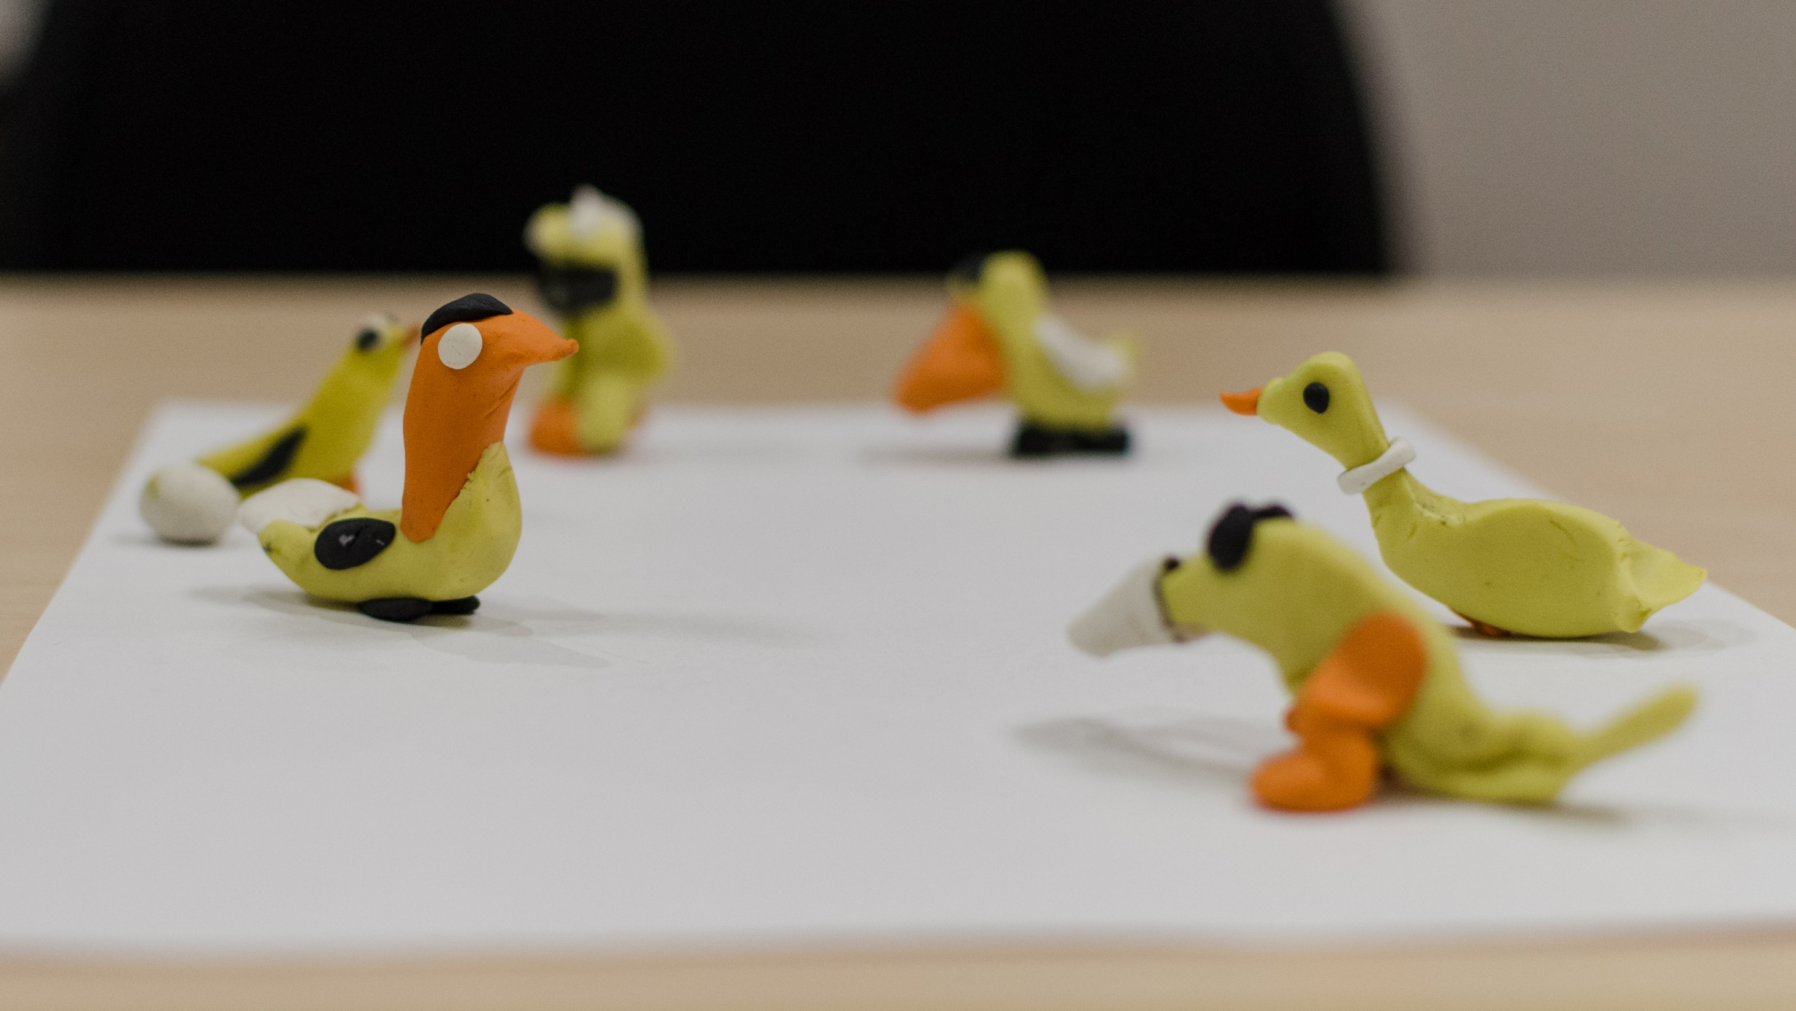
PAUS
10 -15 min

Slide 10
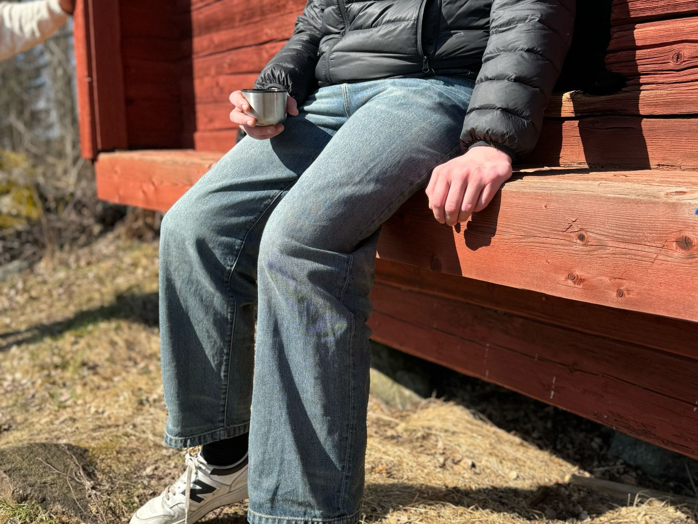
Faser i en kris
Att bli medveten om hotet av separation
Chockfasen
Reaktionsfasen
Tiden efter beslutet att separera
Ny orienteringsfasen

Slide 11
Hemuppgift
Berättelsen om mitt förhållande
Enligt material från psykporten.fi

Slide 12
Hemuppgift: Berättelsen om mitt förhållande
Varför? I denna övning får du fundera på berättelsen om ditt förhållande. Genom att granska ditt förhållande kan du få en uppfattning om vilken inverkan det har haft på ditt liv.
Hur? Skriv din berättelse om förhållandet. Börja med det ögonblick ni träffades och fortsätt tills det ögonblick ni bestämde er för att separera. Censurera inte, utan formulera berättelsen så som du upplever den just nu. Ifall ni inte upplevt någon av punkterna nedan kan du hoppa över den.

Slide 13
Vi träffades:
T.ex. "Jag träffade min partner på en fest...”
Vi lärde känna varandra och blev kära
Vi dejtade
Vår relation blev officiell
Vi upplevde goda stunder och svåra stunder
Vi klarade av utmaningar
Vi började fundera på att separera
Vi separerade
Efter separationen

Slide 14
”En sak jag tar med mig idag
- känsla, tanke, insikt”

Slide 15


